Slide 1
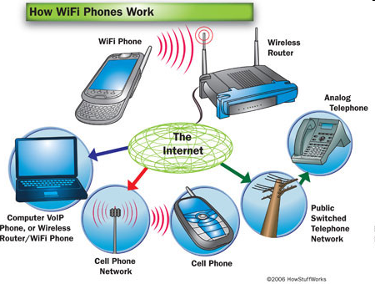
Keamanan dan Privasi
Internet of Things (IoT)

Slide 2
Apa Itu Privasi?
Privasi adalah kondisi dimana seseorang tidak ingin diganggu oleh orang lain. Keadaan semacam ini menggambarkan, keinginan pribadi untuk menjaga dan melindungi urusan diri sendiri agar tidak diketahui oleh publik.

Slide 3
Mengapa butuh Privasi dalam Iot
IoT merupakan sebuah sistem terbuka yang dapat digunakan dan diakses oleh siapa saja, dari mana saja.
Pada sistem terbuka semacam ini, dibutuhkan proteksi terhadap informasi dan data penggunanya.

Slide 4
Beberapa Privasi dalam Iot
Perlindungan data pribadi
Memiliki kontrol penuh atas mekanisme yang digunakan dalam perangkat Iot

Slide 5
Hal-hal yang menjamin Privasi dalam Iot
manajemen identitas,
otentikasi (perangkat milik kita seutuhnya) dan
Otorisasi (tata cara penggunaan perangkat iot)

Slide 6
Apa Itu Keamanan Iot?
Keamanan dalam iot menjadi hal krusial dalam pengembangan perangkat iot.
Keamanan pada iot adalah bagaimana meminimalisir ancaman-ancaman yang bisa terjadi pada perangkat iot, baik secara data maupun otorisasi perangkat

Slide 7
Keamanan Iot ?
IoT merupakan sebuah sistem yang majemuk.
Kemajemukannya bukan hanya karena keterlibatan berbagai entitas seperti data, mesin, RFID, sensor dan lain-lain,
tetapi juga karena melibatkan berbagai peralatan dengan kemampuan komunikasi dan pengolahan data.

Slide 8
Keamanan Iot ?
Banyaknya entitas dan data yang terlibat, membuat IoT menghadapi resiko keamanan yang dapat mengancam dan membahayakan konsumen.

Slide 9
Kategori ancaman Iot ?
Denial of Service, serangan yang menyebabkan pihak yang sah tidak dapat mengkses layanan
Merusak secara fisik objek-objek dalam IoT.
Eavesdropping; serangan pasif yang dapat dilakukan pada berbagai kanal komunikasi dengan tujuan mengekstrak data dari aliran informasi.

Slide 10
Kategori ancaman Iot ?
Node capture; penyerang mengekstrak informasi dari node maupun dari infrastruktur lain yang memiliki kemampuan penyimpanan data.
Controlling; di mana penyerang berusaha mendapatkan kontrol terhadap entitas IoT dan mengganggu layanan maupun data dari entitas tersebut

